Slide 1

NONPARAMETRIC METHODS PHI THAM SỐ

Slide 2
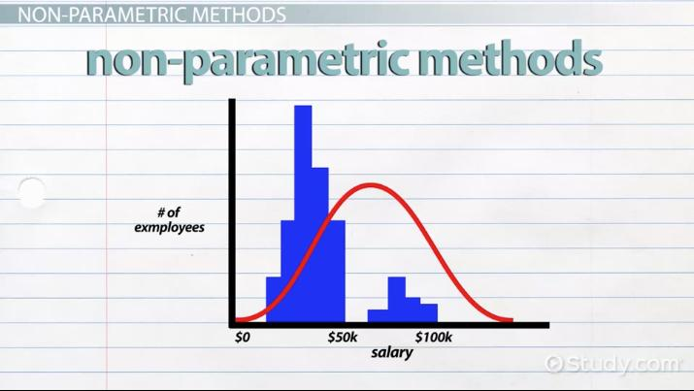
NONPARAMETRIC METHODS
Định nghĩa:
Kiểm định phi tham số (Nonparametric Tests) được sử dụng trong những trường hợp dữ liệu không có phân phối chuẩn, hoặc cho các mẫu nhỏ có ít đối tượng.
Kiểm định phi tham số cũng được dùng cho các dữ liệu định danh (nominal), dữ liệu thứ bậc (ordinal) hoặc dữ liệu khoảng cách (interval) không có phân phối chuẩn.
Ưu điểm:
Không đòi hỏi nhiều điều kiện với dữ liệu (không cần giả thiết phân phối chuẩn, không dùng tham số của tổng thể...)
Dùng được cho nhiều loại biến
Việc tính các thống kê phi tham số thường đơn giản dễ tính.
Nhược điểm:
Chuyển sang thứ hạng nên mất nhiều thông tin về bản chất dữ liệu do đó nếu gặp biến định lượng và phân phối chuẩn thì thống kê phi tham số không mạnh bằng thống kê tham số
Không có nhiều kết luận đi sâu về mặt định lượng hoặc nếu có thì việc tính toán tương đối khó

Slide 3
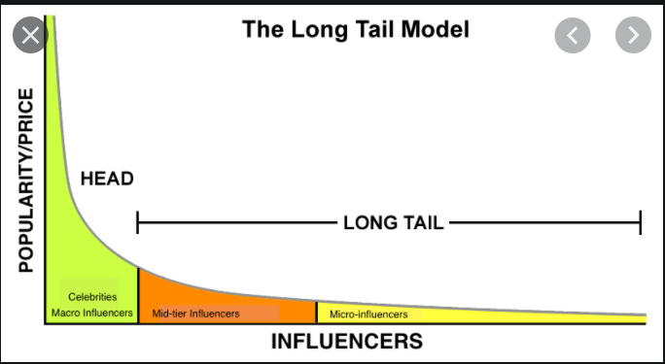
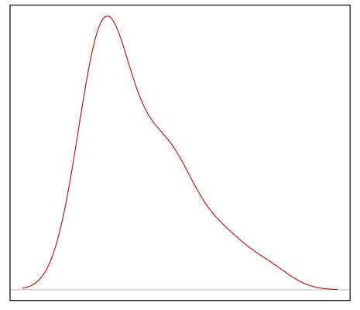
1. SIGN TEST – Kiểm định dấu
Định nghĩa:
Là thủ tục đơn giản nhất được sử dụng để kiểm tra 2 mẫu có liên hệ/kích thước giống nhau không (ví dụ: lượng ferritin máu trước và sau khi điều trị).
Kiểm định dấu là kiểm định phi tham số linh hoạt để kiểm tra giả thuyết sử dụng phân phối nhị thức (Binomial distribution) với p = 0.5 và không yêu cầu bất kỳ giả định nào về quy luật phân phối
Sign test có thể áp dụng cho cả dữ liệu định tính và định lượng và không yêu cầu tổng thể nghiên cứu phải theo phân phối chuẩn (Mẫu có thể bị long tail - dấu hiệu có thể có outlier)
=> Trong trường hợp này kiểm định trung vị sẽ tốt hơn, vì trung vị ít bị ảnh hưởng bởi outlier
Hình 1.1: Dữ liệu có dạng duôi dài
Hình 1.2: Dữ liệu bị lệch

Slide 4
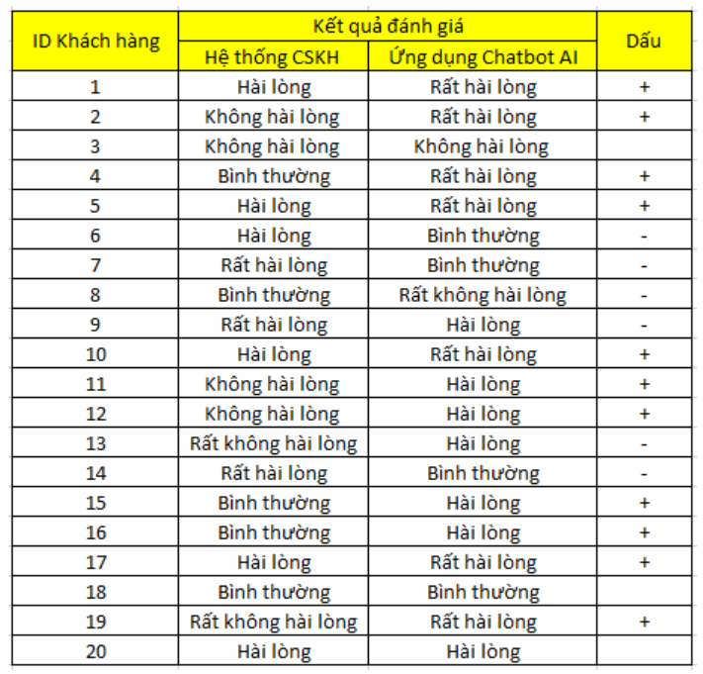
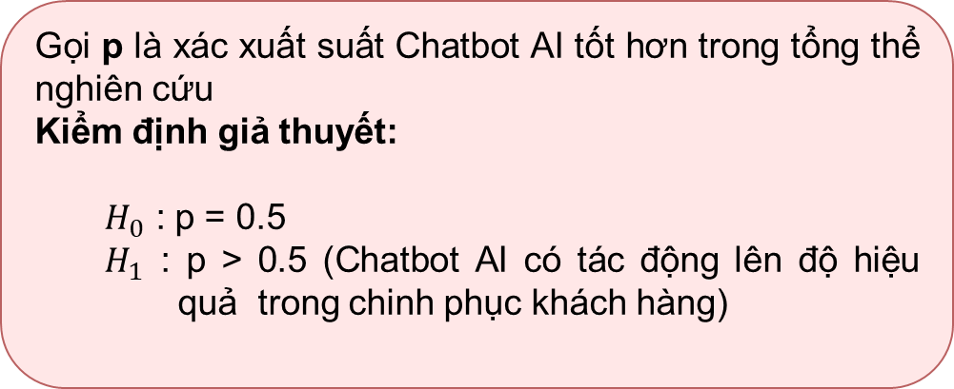
1. SIGN TEST – Ví dụ 1
Một công ty tiến hành khảo sát mức độ hài lòng của khách hàng giữa nhân viên CSKH với ứng dụng Chatbot AI mới triển khai.
Công ty khảo sát 20 khách hàng 2 lần (trước và sau sử dụng Chatbot) với 5 mức độ đánh giá: 1 – Rất không hài lòng; 2 – Không hài lòng; 3 – Bình thường; 4 – Khá hài lòng; 5 – Rất hài lòng
=> Dấu + là đánh giá sau tốt hơn và ngược lại
Gọi p là xác xuất suất Chatbot AI tốt hơn trong tổng thể nghiên cứu
Kiểm định giả thuyết:
$H_{0}$ : p = 0.5
$H_{1}$ : p > 0.5 (Chatbot AI có tác động lên độ hiệu quả trong chinh phục khách hàng)

Slide 5
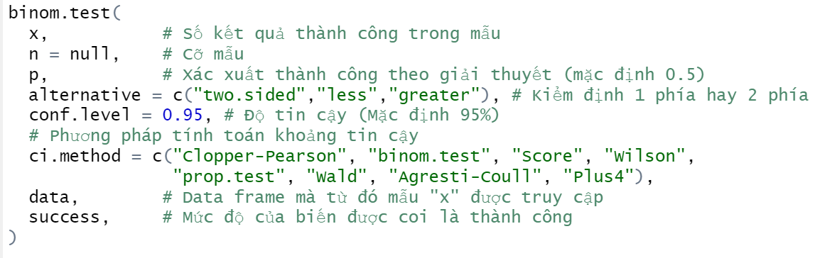
1. SIGN TEST – Ví dụ 1 – Dữ liệu định tính
Loại bỏ các trường hợp trung lập, ta có cỡ mẫu n = 20 – 3 =17
Success = Số lượng dấu (+) = 11

Slide 6
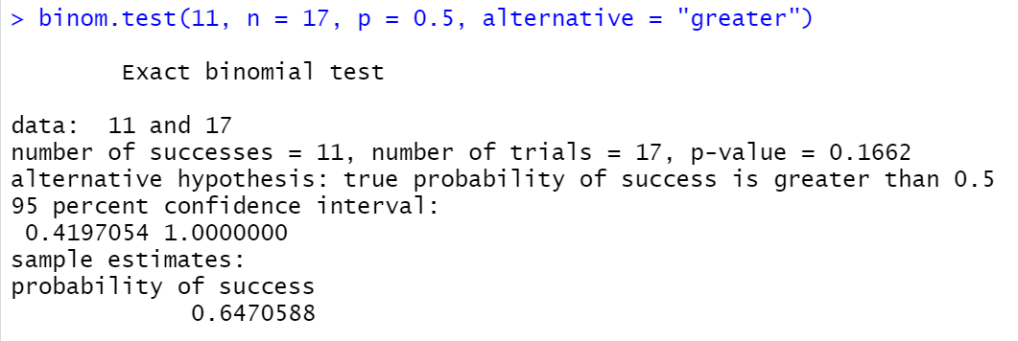
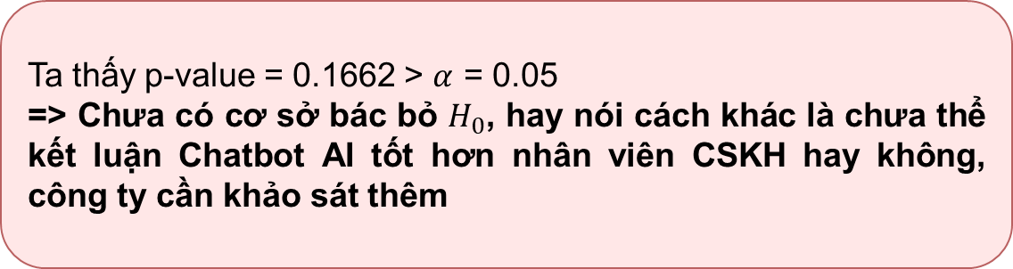
1. SIGN TEST – Ví dụ 1 – Dữ liệu định tính
Ta thấy p-value = 0.1662 > $α$ = 0.05
=> Chưa có cơ sở bác bỏ $H_{0}$, hay nói cách khác là chưa thể kết luận Chatbot AI tốt hơn nhân viên CSKH hay không, công ty cần khảo sát thêm

Slide 7
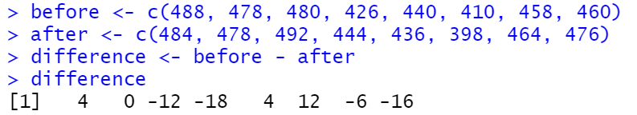
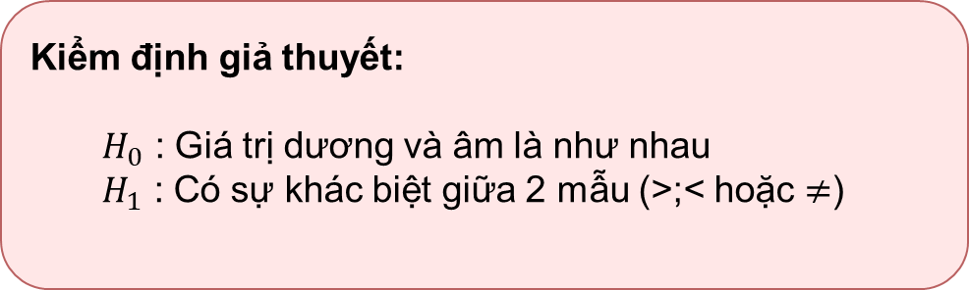
1. SIGN TEST – Ví dụ 2 – Paired Data
Nếu chúng ta có dữ liệu ghép nối (“before” và “after”) cho mẫu độc lập, chúng ta dùng SIGN TEST để kiểm tra giá trị trước và sau có khác biệt hay không
Kiểm định giả thuyết:
$H_{0}$ : Giá trị dương và âm là như nhau
$H_{1}$ : Có sự khác biệt giữa 2 mẫu (>;< hoặc $≠$)

Slide 8
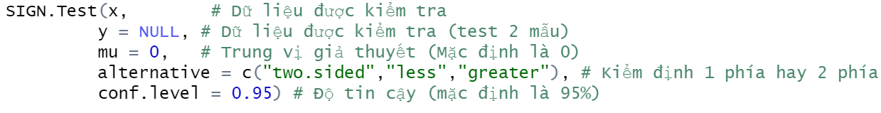
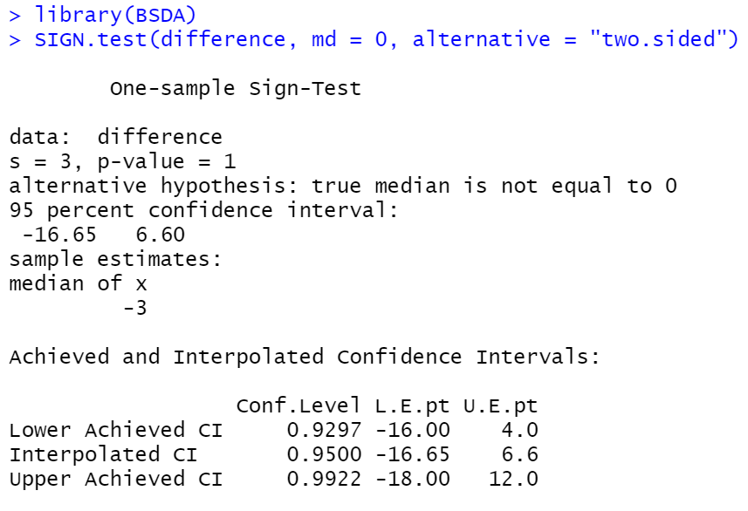
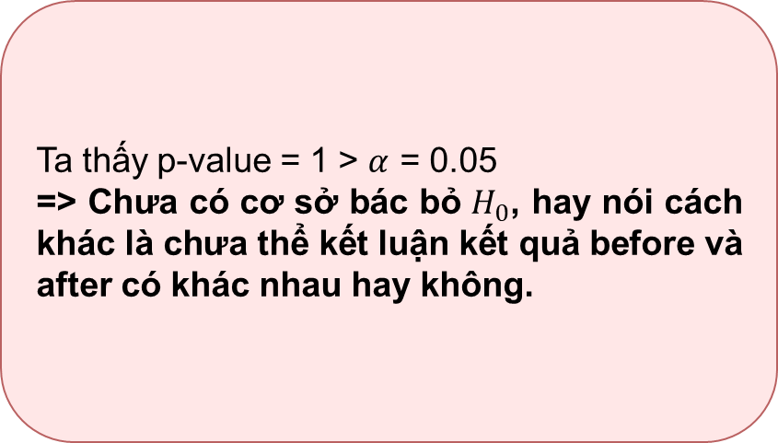
1. SIGN TEST – Ví dụ 2 – Paired Data
Ta dùng function SIGN.test trong package = BSDA để kiểm định cặp giả thuyết:
Ta thấy p-value = 1 > $α$ = 0.05
=> Chưa có cơ sở bác bỏ $H_{0}$, hay nói cách khác là chưa thể kết luận kết quả before và after có khác nhau hay không.

Slide 9
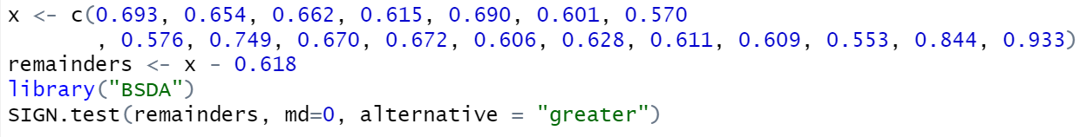
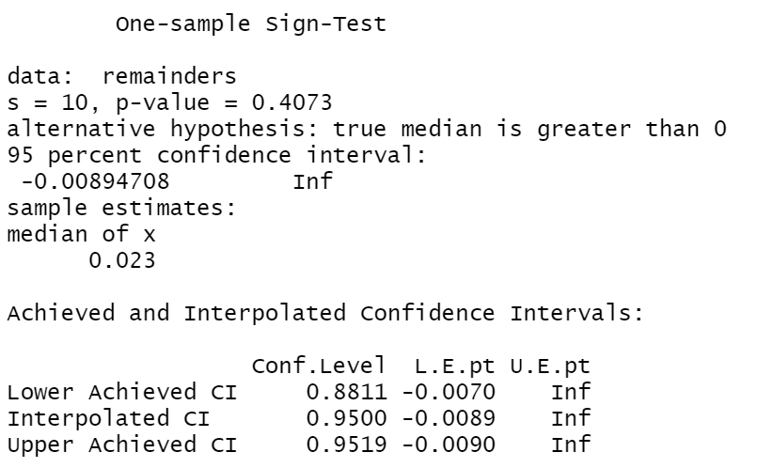
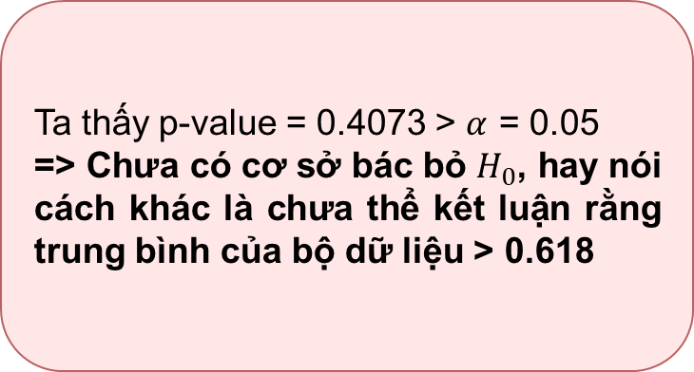
1. SIGN TEST – Ví dụ 3 – Non-paired data
Chúng ta kiểm tra xem trung vị median của 1 bộ dữ liệu có lớn hơn 0.618 hay không?
Ta thấy p-value = 0.4073 > $α$ = 0.05
=> Chưa có cơ sở bác bỏ $H_{0}$, hay nói cách khác là chưa thể kết luận rằng trung bình của bộ dữ liệu > 0.618

Slide 10
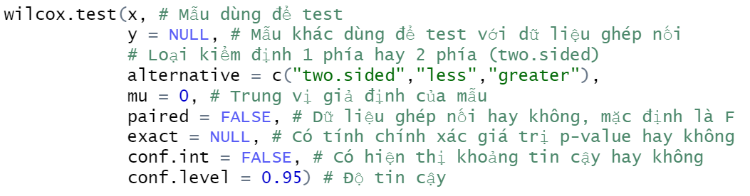
2. WILCOXON SIGNED-RANK TEST
Định nghĩa:
Là kiểm định phi tham số để so sánh 2 mẫu liên quan hay mẫu theo cặp. Kiểm tra xem trung bình của chúng có khác nhau hay không
Sử dụng để thay thế cho kiểm định paired t-test với tên gọi “t-test for matched pairs” hoặc “t-test for dependent samples” khi không thể cùng giả định 2 mẫu có cùng phân phối chuẩn
Có 2 dạng Wilcoxon Signed-Rank Test:
One-Sample Wilcoxon Signed Rank Test
Paired Samples Wilcoxon Test

Slide 11
2. WILCOXON SIGNED-RANK TEST – One-Sample
Sử dụng mẫu là trọng lượng của 10 con thỏ: 1.2,1.5,2,2,2,2.5,3,4,4,2, kiểm tra xem trọng lượng trung vị của thỏ có lớn hơn 2.1 kg hay không?
Wilcox.test(x,alt=“g”, mu=2.1)

Slide 12
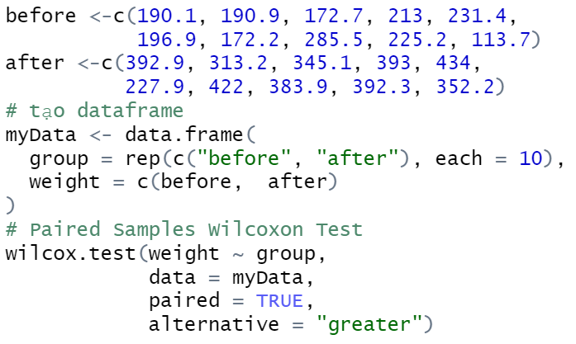
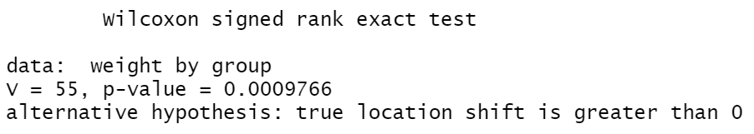
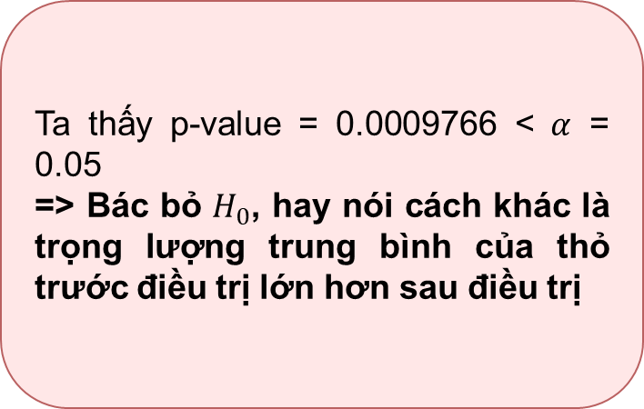
2. WILCOXON SIGNED-RANK TEST – Paired-Sample
Sử dụng mẫu là trọng lượng của 10 con thỏ trước và sau khi điều trị đặc biệt, kiểm tra xem trọng lượng vị của thỏ trước khi điều trị có lớn hơn sau khi điều trị hay không?
Ta thấy p-value = 0.0009766 < $α$ = 0.05
=> Bác bỏ $H_{0}$, hay nói cách khác là trọng lượng trung bình của thỏ trước điều trị lớn hơn sau điều trị

Slide 13
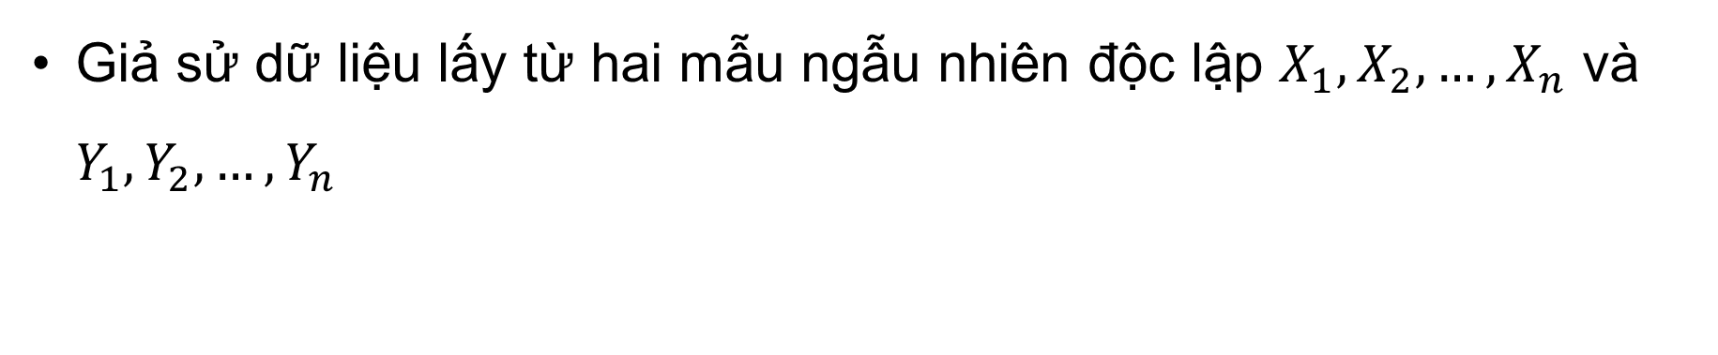
3. WILCOXON RANK-SUM/ MANN WHITNEY U-TEST
Giả sử dữ liệu lấy từ hai mẫu ngẫu nhiên độc lập $X_{1},X_{2},…,X_{n}$ và $Y_{1},Y_{2},…,Y_{n}$

Slide 14
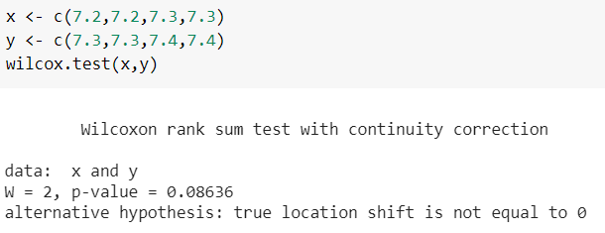
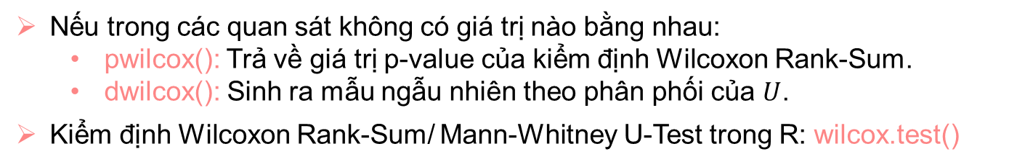
3. WILCOXON RANK-SUM/ MANN WHITNEY U-TEST – R CODE
Nếu trong các quan sát không có giá trị nào bằng nhau:
pwilcox(): Trả về giá trị p-value của kiểm định Wilcoxon Rank-Sum.
dwilcox(): Sinh ra mẫu ngẫu nhiên theo phân phối của $U$.
Kiểm định Wilcoxon Rank-Sum/ Mann-Whitney U-Test trong R: wilcox.test()

Slide 15

4. KRUSKAL-WALLIS TEST
Phiên bản kiểm định phi tham số của phương pháp kiểm định ANOVA một chiều.
Phương pháp kiểm định này sử dụng để so sánh từ ba mẫu ngẫu nhiên độc lập trở lên. Kiểm định Kruskal-Wallis chỉ giả thiết rằng các mẫu ngẫu nhiên này có cùng kiểu phân bố dữ liệu, không nhất thiết phải là phân bố chuẩn.
Các giả thuyết của kiểm định Kruskal-Wallis là:

Slide 16
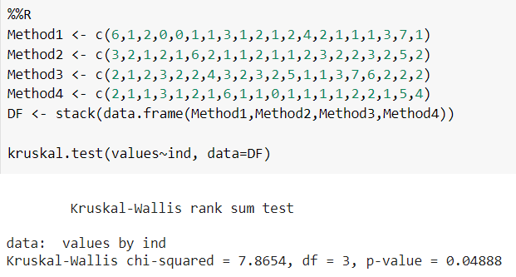
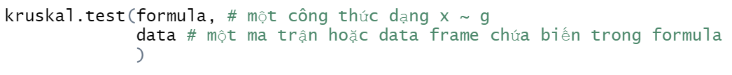
4. KRUSKAL-WALLIS TEST – R CODE
Công thức 1:
Công thức 2:

Slide 17
5. FRIEDMAN TEST FOR RANDOMIZED BLOCK DESIGN
Phiên bản kiểm định phi tham số của phương pháp kiểm định ANOVA hai chiều.
Phương pháp kiểm định này sử dụng để so sánh từ ba mẫu ngẫu nhiên trở lên, trong đó các mẫu này có tính tương quan với nhau. Các giả thiết của kiểm định Friedman tương tự như kiểm định Kruskal-Wallis.
Các giả thuyết của kiểm định Friedman tương tự kiểm định Kruskal-Wallis.

Slide 18
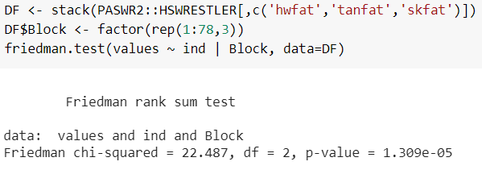
5. FRIEDMAN TEST FOR RANDOMIZED BLOCK DESIGN
Trong R, để tính giá trị test thống kê của kiểm định Friedman và giá trị p-value tương ứng, ta cần chia dataframe thành các blocks, sau đó sử dụng hàm friedman.test().

Slide 19
6. Goodness of fit test
Goodness of fit là mức độ phù hợp.
So sánh dữ liệu đã có với một phân phối đã biết và cho biết liệu có cùng phân phối hay không
Kiểm tra phân bố Chuẩn:
QQ plot
Shapiro.test: shapiro(x)
Nó có độ chính xác cao và cho phép phát hiện các độ lệch nhỏ khỏi phân phối
chuẩn, đặc biệt là đối với các mẫu có kích thước nhỏ.
• Kiểm định Shapiro-Wilk có thể áp dụng cho các mẫu có kích thước nhỏ (n<=5000)
• Không cần chỉ định trước cho tham số của phân bố
• Chỉ test được cho phân bố chuẩn

Slide 20
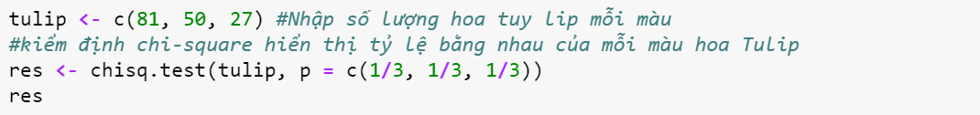
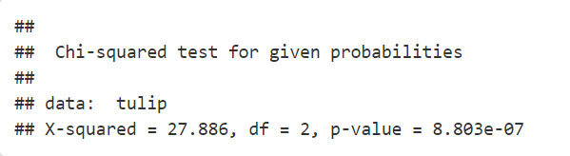
Kiểm định $χ^{2}$
Ta có 1 bộ dữ liệu 1 vườn hoa Tulip gồm 81 hoa đỏ, 50 hoa vàng và 27 hoa trắng. Tỷ trọng dự kiến là đỏ:vàng:trắng = 3:2:1 => Dữ liệu thực tế có khác tỷ lệ mong đợi không.
Kết quả cho thấy thống kê kiểm định $χ^{2}$ (X-squared) là 27.886, bậc tự do là 2 ( = 3 – 1), p-value < 0.05 cho thấy màu sắc của hoa Tulip không phổ biến như nhau.

Slide 21
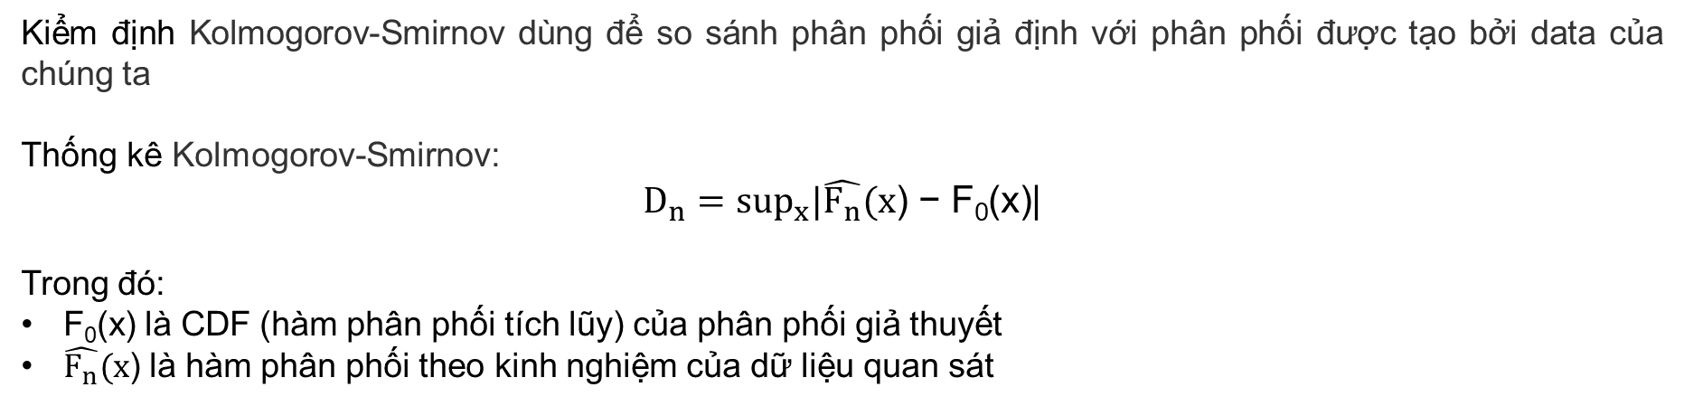
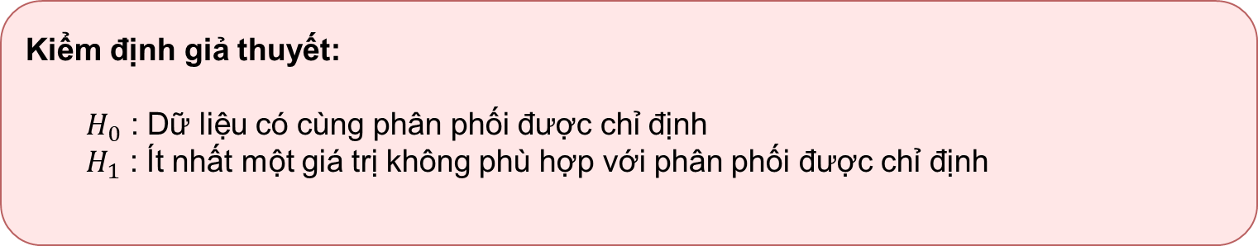
Kiểm định Kolmogorov-Smirnov
Kiểm định Kolmogorov-Smirnov dùng để so sánh phân phối giả định với phân phối được tạo bởi data của chúng ta
Thống kê Kolmogorov-Smirnov:
$$D_{n}=\sup_{x}|\hat{F_{n}}(x\text{) − }\text{F}\text{0}\text{(}\text{x}\text{)|}$$
Trong đó:
$\text{F}\text{0}\text{(}\text{x}\text{)}$ là CDF (hàm phân phối tích lũy) của phân phối giả thuyết
$\hat{F_{n}}(x\text{)}$ là hàm phân phối theo kinh nghiệm của dữ liệu quan sát
Kiểm định giả thuyết:
$H_{0}$ : Dữ liệu có cùng phân phối được chỉ định
$H_{1}$ : Ít nhất một giá trị không phù hợp với phân phối được chỉ định

Slide 22
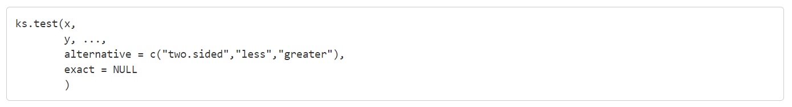
Cú pháp của kiểm định Kolmogorov-Smirnov như sau:
Trong đó:
x: vector dữ liệu được kiểm tra
y: một vector dữ liệu (để so sánh phân phối của x và y) hoặc phân phối của y
Muốn so sánh cdf của x và cdf của y thì các tham số cdf của y cần phải biết trước.

Slide 23
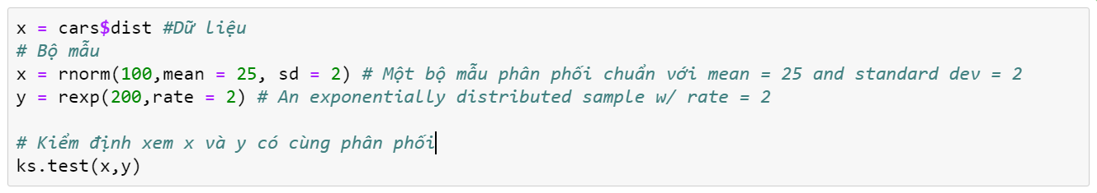
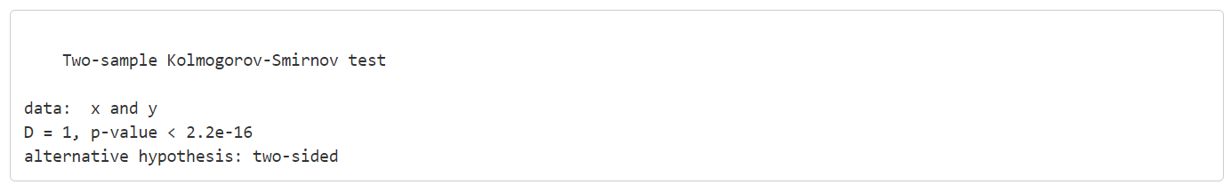
Vì p-value rất nhỏ nên chúng ta bác bỏ H0 và kết luận rằng x và y không có cùng phân phối.

Slide 24
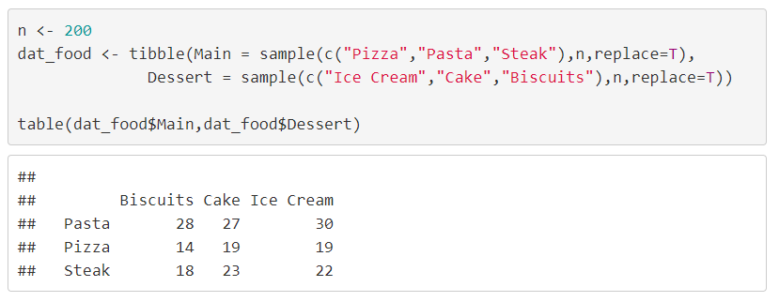
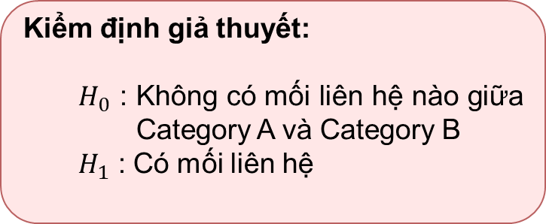
3. Categorical Data Analysis
Kiểm định giả thuyết:
$H_{0}$ : Không có mối liên hệ nào giữa Category A và Category B
$H_{1}$ : Có mối liên hệ
Kiểm tra tính độc lập
Sử dụng kiểm định Chi quare test

Slide 25
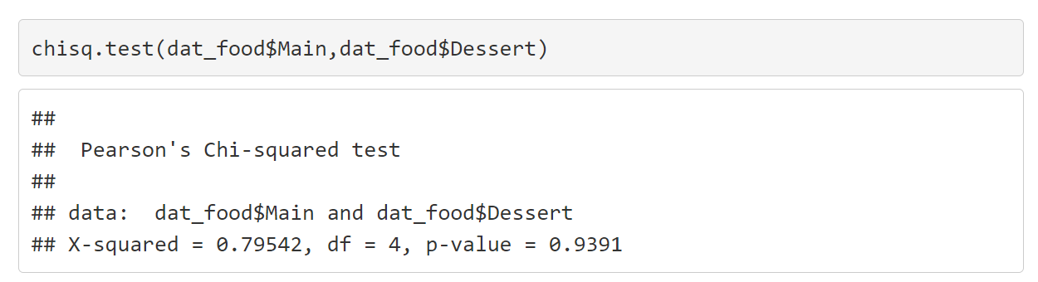
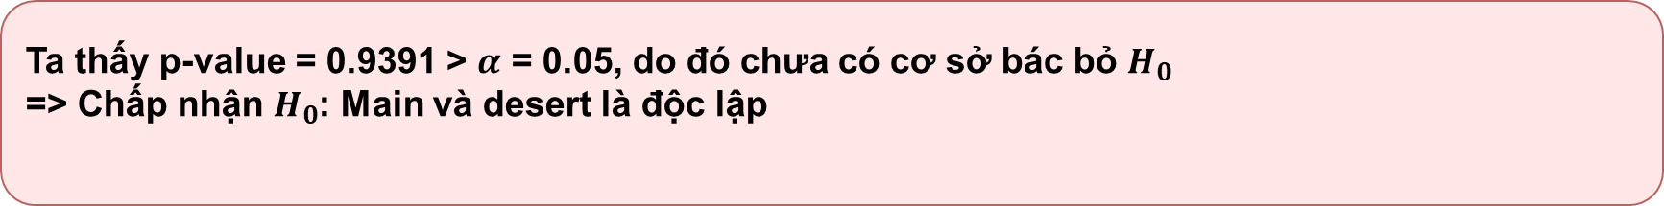
Ta thấy p-value = 0.9391 > $α$ = 0.05, do đó chưa có cơ sở bác bỏ $H_{0}$
=> Chấp nhận $H_{0}$: Main và desert là độc lập

